Slide 1
L’évaluation des compétences Vie Scolaire :
Perspectives sur l’évaluation par les C.P.E.

Slide 2
Le projet d’un collège pilote dans l’évaluation par compétences
Un projet sur l’évaluation en Français/Histoire-Géo amènent deux enseignants à évaluer les élèves sans notes.
Les compétences s’imposent comme nouveau système d’évaluation

Slide 3
…devient le projet d’une équipe.
Présentation de notre travail de l’année aux collègues
En 2008-2009, deux classes de sixième sont évaluées par compétences
A la rentrée 2009, tous les sixièmes du collège sont évalués par compétences
A la rentrée 2010, tous les élèves de sixième et cinquième sont évalués par compétences

Slide 4
Problématiques du projet :
Comment évaluer, en valorisant, les progrès des élèves en échec scolaire ?
Comment réévaluer un élève qui n’a pas validé un savoir ?

Slide 5
Les objectifs :
Mettre en place une évaluation qui ne soit pas chiffrée
Évaluer par compétences
Tenir compte des compétences transversales
Prendre en compte les progrès individuels
Prendre en compte le socle commun

Slide 6
L'équipe opte pour une évaluation non chiffrée qui se décline en :
- confirmée (C)
- validée (V)
- en cours de validation + (CV+)
- en cours de validation – (CV-)
- non-validée. (NV)

Slide 7
Arrive à ce moment la question de l’évaluation des compétences 6 et 7 du socle commun

Slide 8
Un écueil à éviter: la grande liberté que laisse le texte de loi sur le socle commun ne doit pas empêcher la création d’items simples
à comprendre pour les élèves
à utiliser pour les adultes évaluateurs.
Aussi il est important de laisser à chaque collège et C.P.E la tâche de construire soit même sa propre grille.

Slide 9
L’exemple de l’évolution d’une grille de compétences Vie Scolaire minutieuse à une grille adaptée au public visé:

Slide 10
Avec 40 items à renseigner pour chaque élève et pour chaque trimestre, l’évaluation se trouve difficile voire impossible à faire.
Contrairement aux enseignants l’évaluation des compétences de Vie Scolaire se fait à la fin de chaque trimestre avant les conseils de classe. Sur n’importe quelle autre discipline l’évaluation se fait au fur et à mesure.
Cela n’a été possible à Chaulnes que parce que le collège a de petits effectifs et seulement 4 classes de 6ème.
Alors une refonte de la grille s’imposait…

Slide 12
Une grille allégée à vingt compétences clés:
Plus simple d’utilisation
Plus lisible
Plus adaptée à une évaluation par trimestre
Ceci a pour conséquence:
La possibilité pour le CPE de laisser le professeur principal prendre le relais
La possibilité pour le CPE de chiffrer l’évaluation en se construisant son propre barême
La possibilité pour le CPE de proposer sa grille en autoévaluation à destination des élèves
La possibilité de relier la grille aux vingt règles d’or et les aborder dès les premiers jours de la rentrée des classes
Appréhender ainsi le fonctionnement du collège et les similitudes/différences avec l’école primaire

Slide 14
Les résultats
Grille de compétences simplifiée dans un souci de lisibilité
Grille qui accompagne le bulletin sur lequel apparaissent les appréciations des enseignants

Slide 15
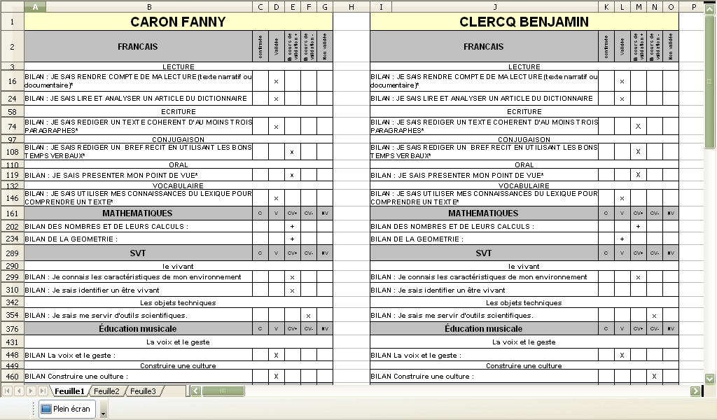

Slide 16
Et les élèves dans tout ça ?
Des élèves en confiance
Des élèves qui s’approprient les outils
Des élèves qui parviennent à analyser ce qu’ils savent de ce qu’ils ignorent
Des élèves qui peuvent réévaluer une compétence non validée

Slide 17
Quelques témoignages :
J'aime bien les compétences parce qu'on a 3 chances si on a NV (non-validé). On peut se rattraper.
C'est bien mais je préfère les notes sur 20 car ça donne plus de précisions, donc je préfère les notes sur 20.
J'aime bien car on peut avoir quelques fautes et avoir un « validé ». Ce que je trouve moins bien c'est que si on a un « validé », on ne sait pas si on a un 20-19-18 ou 17.

Slide 18
En tant que délégué, je trouve ça très bien car ceux qui n'ont pas un niveau très élevé sont moins découragés.
Je n'aime pas les compétences car je préfère avoir une moyenne en fin de trimestre.
C'est bien et c'est mieux pour apprendre. J'aime pas les notes sur 20 !

Slide 19
J'aime bien les évaluations par compétences car quand on a des notes et si on a une mauvaise note on peut pas la rattraper mais avec les compétences on peut rattraper la note.
J'aime les évaluations par compétences parce que les parents nous crient moins dessus !
Les compétences c'est bien car on sait sur quoi on est notés.
Je n'aime pas trop parce que je préfère les notes car quand j'ai CV+ ou CV-, je ne vois pas trop ce que ça peut être en note.

Slide 20
Les failles, les problèmes
Un professeur seul pour gérer le tableur
Les outils mis à la disposition des professeurs ne sont pas adaptés à un travail en compétences (bulletin – les conseils de classe)
Travail qui prend du temps
Une solution la FIL

Slide 21
Les perspectives
Possibilité de suivre les élèves en cinquième
Développer le procédé du contrat avant les évaluations
Entrée légitime du C.P.E. en pédagogie et dans l’évaluation
Vision au plus près de l’évolution de l’élève
Comment utiliser cet outil tout au long de l’année et non dans une évaluation finale ?

